Slide 1
Условия предоставления субсидий субъектам малого и среднего предпринимательства в 2016 году
Докладчик: Захарченко Татьяна Николаевна, заместитель начальника отдела развития предпринимательства ФЭУ Пермского муниципального района

Slide 2
Виды субсидий
на лизинг (первый взнос (аванс); лизинговые платежи)
на % по инвестиционным кредитам
для начинающих
на приобретение оборудования

Slide 3
Общие требования к субъектам МСП
1. Соответствие требованиям ФЗ «О развитии малого и среднего предпринимательства в РФ».
Субъекты - хозяйственные общества, хозяйственные партнерства, производственные кооперативы, потребительские кооперативы, КФХ и ИП, отвечающие определенным условиям, в т.ч. по выручке и
среднесписочной
численности:
Исключаем: акционерные общества!
По численности, чел. | По выручке, млн. руб.
не более 15 (микро) | 120
не более 100 (малые) | 800
не более 250 (средние) | 2 млрд. руб.

Slide 4
ВАЖНО! Проверить организацию в Едином реестре субъектов малого и среднего предпринимательства на сайте ФНС России:
https://www.nalog.ru/rn77/related_activities/
regbusiness/#t1

Slide 5
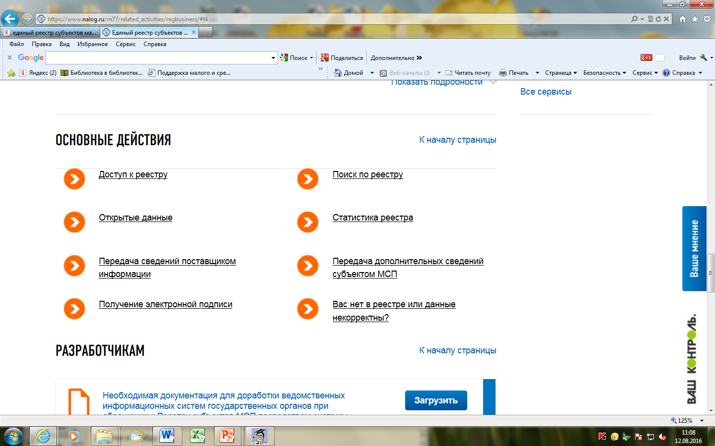
Если организации нет в Едином реестре субъектов малого и среднего предпринимательства, а организация им является, то на сайте ФНС направляем оператору заявку на проверку сведений Реестра:

Slide 6
Общие требования к субъектам МСП
2. Регистрация и (или) осуществление деятельности на территории Пермского муниципального района через обособленное подразделение, поставленное на учет в налоговом органе Пермского района.
Обособленные подразделения (ОП) - это любые подразделения фирмы, находящиеся не по юридическому адресу и соответствующие требованиям: срок их действия более 1 месяца; имеют стационарные рабочие места (хотя бы одно). Регистрация ОП - в органе ФНС по месту расположения открываемого отделения (п.1 ст. 83 НК РФ) по заявлению - форма С-09-3-1 (приказом ФНС № ММВ-7-6/362@ от 09.06.2011). Подача заявления либо через электронные системы отчетности, либо лично гендиректором при наличии паспорта или доверенным лицом, по нотариальной доверенности.

Slide 7
Общие требования к субъектам МСП
3. Отсутствие задолженности перед бюджетом и внебюджетными фондами.
РЕКОМЕНДУЕМ:
! Заказать в налоговой, пенсионном фонде и соцстрахе самостоятельно справки об отсутствии задолженности и состоянии расчетов! – это даст возможность погасить задолженность и приложить в дело документ по ее погашению.

Slide 8
Общие требования к субъектам МСП
4. Ранее в отношении СМиСП не предостав-лялась аналогичная поддержка и т.д.
Аналогичная поддержка -
поддержка, условия оказания которой совпадают, включая форму, вид поддержки и цели ее оказания, и сроки ее оказания не истекли.

Slide 9
НЕ СУБСИДИРУЮТСЯ:
Кредитные и страховые организации, инвестиционные и негосударственные пенсионные фонды, профессиональные участники рынка ценных бумаг, ломбарды, игорный бизнес, нерезиденты РФ, в стадии реорганизации, ликвидации, участники соглашений о разделе имущества, а также виды деятельности:
Оптовая и розничная торговля, (! Исключение – торговля автомототранспортными средствами);
Финансовая деятельность;
Операции с недвижимым имуществом, аренда и предоставление услуг (! Исключение – деятельность в области архитектуры);
Государственное управление и обеспечение военной безопасности, обязательное социальное обеспечение;
Предоставление прочих коммунальных, социальных и персональных услуг (! Исключение – удаление сточных вод, отходов и аналогичная деятельность, деятельность по организации отдыха и развлечений, культуры и спорта);
Предоставление услуг по ведению домашнего хозяйства;
Деятельность туристических агентств

Slide 10
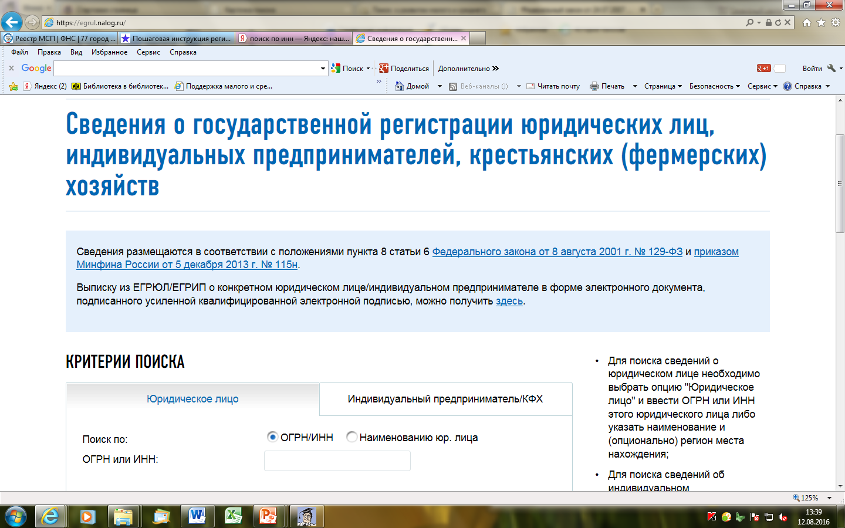
НЕ СУБСИДИРУЮТСЯ:
Производство и(или)! реализация подакцизных товаров, Добыча и(или)! реализация полезных ископаемых (исключение – общераспространенные)
ВАЖНО!
Проверьте
свой ОКВЭД
на сайте
ФНС России:
https://egrul.nalog.ru/

Slide 11
ВАЖНО! Если у Вас в выписке из ЕГРИП или ЕГРЮЛ есть такие виды деятельности, как, например:
47.25.1 Торговля розничная алкогольными напитками, включая пиво, в специализированных магазинах, 47.26 Торговля розничная табачными изделиями в специализированных магазинах, входящие в группировки 05 и 06 (добыча топливно-энергетических полезных ископаемых (каменного угля, бурого угля (лигнита), нефти, газа); 07 и 08 (добычу металлических руд, различных минералов и нерудных полезных ископаемых) и др., ТО:
1 вариант. Если Вы этими видами деятельности не занимаетесь в настоящее время и не собираетесь заниматься в течение 3-х лет, срочно вносим изменения в ЕГРИП или ЕГРЮЛ, исключая эти виды.
2 вариант. Вам будет отказано в получении субсидии.

Slide 12
Перечень общераспространенных полезных ископаемых по Пермскому краю (Распоряжение Минприроды РФ № 71-р, Правительства Пермского края № 1-р от 07.12.2009)
Алевролиты, аргиллиты; Ангидрит; Магматические и метаморфические породы ;
Галька, гравий, валуны; Гипс; Глины; Доломиты: Известковый туф, гажа;
Известняки; Кварцит; Мергель; Облицовочные камни;
Пески; Песчаники; Песчано-гравийные, гравийно-песчаные, валунно-гравийно-песчаные, валунно-глыбовые породы;
Сапропель; Сланцы; Суглинки; Торф.
Для каждого полезного ископаемого есть ИСКЛЮЧЕНИЕ: в зависимости от целей использования!

Slide 13
ВАЖНО!
Для увеличения количества баллов оценки бизнес-проекта РЕКОМЕНДУЕМ:
! Погасить задолженность перед судебными приставами. Для юридического лица также:
- в отношении единоличного (членов коллегиального) исполнительного органа, учредителей.

Slide 14
Общий состав документов:
Заявка | Формы утверждены постановлением Правительства Пермского края от 27.07.2016 № 507-п
Паспорт бизнес-проекта (инвестиционного проекта
Согласие на обработку персональных данных | Формы утверждены соответствующими постановлениями администрации Пермского района
Выписка из единого государственного реестра прав на недвижимое имущество и сделок с ним на объект недвижимости, где установлено оборудование или осуществляется заявленная в паспорте бизнес-проекта деятельность (при субсидировании затрат на лизинг транспортных средств, при приобретении транспортных средств), копия договора аренды (субаренды) объекта недвижимости (для арендаторов, субарендаторов объектов недвижимости) | Определено проектами соответствующих постановлений администрации Пермского района, находящихся на процедуре оценки регулирующего воздействия по адресу: http://centr.aiteh.ru/projects/

Slide 15
Акт приемки-передачи оборудования составлять в произвольной форме с учетом положения части 2 статьи 9 Федерального закона от 06.12.2011
№ 402-ФЗ «О бухгалтерском учете».

Slide 16
Общие требования к ПАСПОРТУ бизнес-проекта (инвестиционного проекта)
Составлен в 2-х экземплярах: один сшит в дело, один сдается отдельно.
Выполнен с использованием технических средств, аккуратно, без подчисток, исправлений, неустановленных сокращений и формулировок.
Не допускается наличие пустых строк.
В пустых строках пишем «нет данных».

Slide 17
Рекомендации к заполнению ПАСПОРТА бизнес-проекта (инвестиционного проекта)
1.1 | Наименование муниципального образования Пермского края | Пермский муниципальный район
1.2 | Полное наименование субъекта малого и среднего предпринимательс-тва | Берем из ЕГРИП или ЕГРЮЛ: Например, ОБЩЕСТВО С ОГРАНИЧЕННОЙ ОТВЕТСТВЕННОСТЬЮ «......» или Индивидуальный предприниматель Иванов Иван Иванович

Slide 18
1.3. | Полное наименование бизнес-проекта (инвестицион-ного проекта) | ВАЖНО в НАЗВАНИИ! Раскрывать суть проекта. Соотнести с целью субсидирования – с созданием и(или) развитием, и(или) модернизацией производства товаров (работ, услуг). Соотнести с территорией реализации проекта. НЕ соотносить с характером понесенных затрат. НЕ соотносить с видом субсидии. Неверно: «Затраты на приобретение в лизинг двух единиц спецтехники в целях выполнения работ по строительству промышленных скважин на территории Пермского края». Верно: «Обновление парка спецтехники в целях расширения перечня и повышения качества выполняемых работ по строительству промышленных скважин на территории Пермского края и других регионов РФ». «Приобретение оборудования в целях модернизации производства хлебобулочных изделий в с.Усть-Качка Пермского района».

Slide 19
1.4. | Полное наименование субсидии в соответствии с п.2.1 Порядка, на которую претендует субъект малого и среднего предпринима-тельства | Выбираем СТРОГО из указанных ниже (см. п. 2.1 Порядка): 1. Субсидии на возмещение части затрат, связанных с уплатой субъектами малого и среднего предпринимательства первого взноса (аванса) при заключении договора (договоров) лизинга оборудования с российскими лизинговыми организациями в целях создания и (или) развития либо модернизации производства товаров (работ, услуг), включая затраты на монтаж оборудования. 2. Субсидии на возмещение части затрат, связанных с уплатой субъектами малого и среднего предпринимательства лизинговых платежей по договору (договорам) лизинга оборудования, заключенным с российскими лизинговыми организациями в целях создания и (или) развития либо модернизации производства товаров (работ, услуг), включая затраты на монтаж оборудования, за исключением части лизинговых платежей на покрытие дохода лизингодателя. 3. Субсидии на возмещение части затрат, связанных с уплатой субъектами малого и среднего предпринимательства процентов по инвестиционным кредитам, привлеченным в российских кредитных организациях. 4. Субсидии на возмещение части затрат, связанных с приобретением субъектами малого и среднего предпринимательства, в том числе участниками инновационных территориальных кластеров, оборудования, включая затраты на монтаж оборудования, в целях создания, и (или) развития либо модернизации производства товаров (работ, услуг). 5. Субсидии вновь зарегистрированным и действующим менее одного года на момент принятия решения о предоставлении субсидии субъектам малого предпринимательства на возмещение части затрат по государственной регистрации юридического лица или индивидуального предпринимателя, расходов, связанных с началом предпринимательской деятельности

Slide 20
1.5. | Код ОКВЭД с расшифровкой, в рамках которого реализуется бизнес-проект (инвестиционный проект) | СТРОГО! берем только тот ОКВЭД из ЕГРЮЛ или ЕГРИП, в рамках которого реализуется бизнес-проект.
1.6. | ИНН организации (индивидуального предпринимателя), ОГРН (ОГРНИП), дата регистрации юридического лица, индивидуального предпринимателя | ИНН……………. ОГРН или ОГРНИП…………………… Дата регистрации………………….
1.7. | Адрес, телефон, e-mail | Юридический адрес: ………… СТРОГО, как в ЕГРЮЛ или ЕГРИП. Почтовый адрес:………….….. тел. …………………………… e-mail…………………………..
1.8. | Контактное лицо от организации, его телефон и e-mail | ФИО…………………………..… Должность……………..……….. тел………………………..……… e-mail……………………………..

Slide 21
2.1. | Приоритетная целевая группа начинающих субъектов малого предприни-мательства в соответствии с разделом 1 Правил | ТОЛЬКО! для субсидии начинающим субъектам малого предпринимательства, выбираем: - зарегистрированные безработные; - молодые семьи, имеющие детей, в том числе неполные молодые семьи, состоящие из одного молодого родителя и одного и более детей, при условии, что возраст каждого из супругов либо одного родителя в неполной семье не превышает 35 лет, неполные семьи, многодетные семьи, семьи, воспитывающие детей-инвалидов; - работники, находящиеся под угрозой массового увольнения (установление неполного рабочего времени, временная приостановка работ, предоставление отпуска без сохранения заработной платы, мероприятия по высвобождению работников); - жители монопрофильных населенных пунктов (моногородов); - военнослужащие, уволенные в запас в связи с сокращением Вооруженных Сил Российской Федерации; - физические лица в возрасте до 30 лет (включительно); - юридические лица, в уставном капитале которых доля, принадлежащая физическим лицам, указанным выше, составляет более 50%; - СМП, относящиеся к социальному предпринимательству; - резиденты бизнес-инкубаторов; - работники градообразующих предприятий монопрофильных населенных пунктов (моногородов); - СМП, осуществляющие деятельность в области народно-художественных промыслов, ремесленной деятельности, сельского и экологического туризма.

Slide 22
2.2. | Объем реализованной продукции, товаров, услуг за год, предшествующий участию в отборе, в натуральном выражении (ед., шт, тн. и др.), в том числе на экспорт | ВАЖНО! Указываем количество реализованной продукции, товаров, услуг по всем видам деятельности в целом по организации, индивидуальному предпринимателю в натуральном выражении (единицы, штуки, тонны и др.) укрупненно, с учетом номенклатуры, за 2015 год. ! Если такой учет не ведется, указать «Нет данных».
2.3. | Объем реализованной продукции, товаров, услуг за год, предшествующий участию в отборе, в тыс. руб., без учета НДС, в том числе на экспорт (Выручка) | ВАЖНО! Указать объем выручки от продажи продукции, товаров, выполнения работ и оказания услуг по всем видам деятельности в целом по организации, индивидуальному предпринимателю, в том числе поступления арендной платы; лицензионные платежи за пользование объектами интеллектуальной собственности; поступления, связанные с участием в уставных капиталах других организаций за 2015 год, без учета НДС. ! При осуществлении продажи на экспорт – указать объем поступлений от экспортных операций за 2015 год, без НДС.

Slide 23
2.4. | География поставок (указать), в том числе на экспорт | Перечисляем на какой территории преимущественно осуществляется реализация продукции: в каких муниципальных образованиях Пермского края; в каких регионах РФ; в каких странах.
2.5. | Средняя численность работников за год, предшествую-щий участию в отборе, ед. | Рассчитываем по данным КНД 1110018 (Сведения о среднесписочной численности работников за предшествующий календарный год) за 2015 год.
2.6. | Среднемесячная заработная плата за год, предшествую-щий участию в отборе, руб. | Рассчитываем по данным РСВ-1 ПФР за 2015 год.

Slide 24
2.7. | Система налогообложе-ния | ВАЖНО! Указываем применяемую систему налогообложения: общая; упрощенная система налогообложения (пишем, что является объектом – «доходы» или «доходы, уменьшенные на расходы», а также ставку налога, поскольку начинают действовать льготы); единый сельскохозяйственный налог; единый налог на вмененный доход; патентная система налогообложения. ! Дополнительно вновь зарегистрированные указывают - реализуется ли право на применение «налоговых каникул».

Slide 25
2.8. | Объем налоговых отчислений за год, предшествующий участию в отборе, тыс. руб., в том числе: | Общая сумма по строкам 2.8.1-2.8.11 (за 2015 год).
2.8.1. | налог на прибыль (налог на доходы), тыс. руб. | Указываем сумму перечисленного за 2015 год налога на прибыль (налога на доходы) исходя из данных: форма №2 Отчет о финансовых результатах (для традиционной системы налогообложения); налоговая декларация (для упрощенной системы налогообложения, для ЕСХН, ЕНВД). ВАЖНО! В скобках указываем спецрежимы!
2.8.2. | ЕНВД, тыс. руб. | По данным налоговой декларации
2.8.3. | ЕСХН, тыс. руб. | По данным налоговой декларации
2.8.4. | УСНО, тыс. руб. | По данным налоговой декларации
2.8.5. | Уплата патента, тыс. руб. | По данным патента
2.8.6. | Налог на имущество, тыс. руб. | По данным налоговой декларации
2.8.7. | Транспортный налог, тыс. руб. | По данным налоговой декларации
2.8.8. | Земельный налог, тыс. руб. | По данным налоговой декларации

Slide 26
2.8.9. | НДФЛ, тыс. руб. | По данным налоговой декларации (индивидуальные предприниматели), на основании сведений о доходах физических лиц истекшего налогового периода и суммах налога, исчисленного, удержанного и перечисленного в бюджетную систему Российской Федерации за этот налоговый период (для организаций).
2.8.10. | Отчисления с заработной платы (внебюджетные фонды), тыс. руб. | По данным РСВ-1 ПФР + 4-ФСС.
2.8.11. | другие (указать), тыс. руб. | ….
2.9. | Дебиторская задолженность за год, предшествующий участию в отборе, тыс. руб. | ВАЖНО! Сумма дебиторской задолженности за 2015 год исходя: - из данных бухгалтерского баланса (для организаций); - из данных книги учета доходов и расходов (для организаций и индивидуальных предпринимателей, применяющие налоговые спецрежимы)
2.10. | Кредиторская задолженность за год, предшествующий участию в отборе, тыс. руб. | ВАЖНО! Сумма кредиторской задолженности за 2015 год исходя: - из данных бухгалтерского баланса (для организаций); - из данных книги учета доходов и расходов (организации и индивидуальные предприниматели, применяющие налоговые спецрежимы.

Slide 27
2.11. | Финансовый результат организации за год, предшествующий участию в отборе (указать чистая прибыль или убыток)⁵, тыс. руб. | ВАЖНО! Указываем данные по всем видам деятельности в целом по организации, индивидуальному предпринимателю за 2015 год: Чистая прибыль (или убыток) (для организации исходя из данных формы № 2 «Отчет о прибылях или убытках»); - Сведения исходя из данных налоговой декларации, либо книги доходов и расходов, либо иных бухгалтерских регистров при ведении упрощенного бухгалтерского учета (для организаций и индивидуальных предпринимателей, применяющих спецрежимы). ! В скобках указываем источник сведений.
2.12. | Объем полученной государственной поддержки за три предшествующих участию в отборе отчетных года, тыс. руб. | Указываем все виды полученной за 2013, 2014 и 2015 гг. государственной финансовой поддержки в виде: субсидий в рамках программ по развитию малого и среднего предпринимательства; гранты центра занятости; субсидии и гранты по сельскому хозяйству, поручительства по кредитам и пр.).

Slide 28
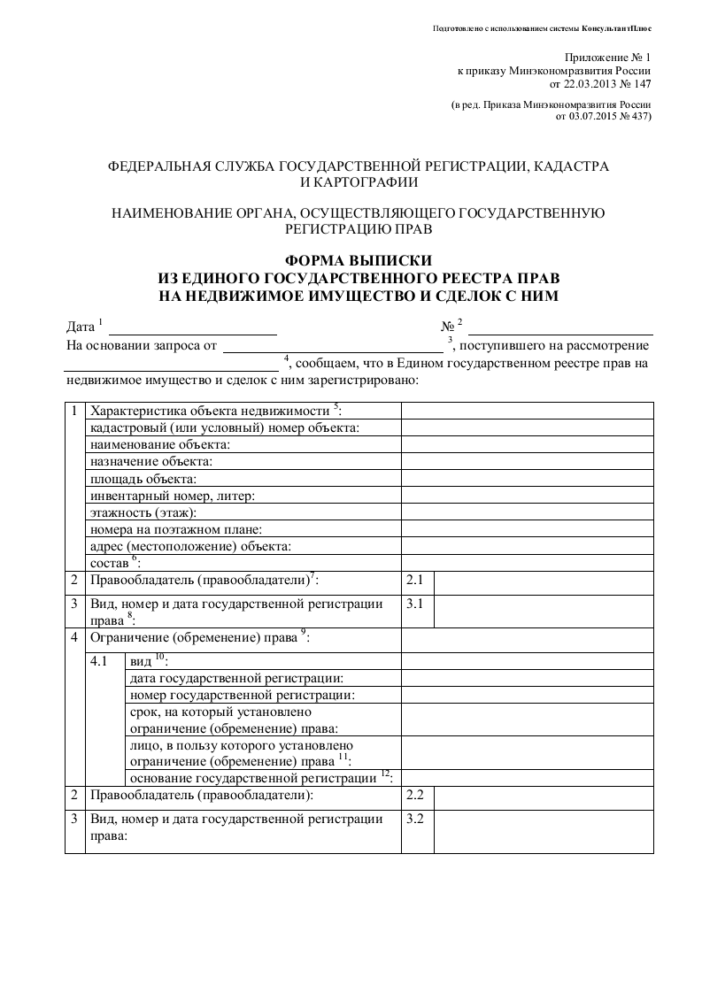
2.13. | Обеспеченность организации собственными ресурсами (земельный участок; производственные, административные помещения, здания, строения, сооружения) с указанием реквизитов документов, подтверждающих право собственности, а также наличие патентов на изобретения с указанием их реквизитов | ВАЖНО! Указываем сведения СТРОГО по списку, приведенному в скобках. ! Для собственников земельных участков, производственных, административных помещений, зданий, строений, сооружений - номер государственной регистрации права, указанный в пункте 3.1 ЕГРП. ! Для арендаторов (субарендаторов) объектов недвижимости - № и дата договора аренды (субаренды). ! + краткие характеристики (площадь и место расположение). Указать о наличии патентов на изобретения с указанием их реквизитов.

Slide 29
2.14. | Сведения о реализованных субъектом малого и среднего предпринимательства социально-ответственных проектов в области меценатства, благотворительности вне рамок основной хозяйственной деятельности на средства, полученные от основного бизнеса | ВАЖНО! Указывается информация о добровольной безвозмездной деятельности организаций (индивидуальных предпринимателей): для решения общественных проблем, а также усовершенствования условий общественной жизни; по передаче товаров, сырья, материалов и/или безвозмездное выполнение работ, услуг по ремонту, реконструкции, строительству и др. общественных объектов благоустройства. НЕ УКАЗЫВАЕМ: При оказании услуг, выполнении работ, поставки товаров в рамках исполнения государственных и (или) муниципальных контрактов.

Slide 30
3.1. | Общая характеристика бизнес-проекта (инвестиционного проекта): описание и характеристики производимого товара (работы, услуги), конкурентные преимущества и недостатки, новизна, импортозамещение, потребитель, каналы сбыта, сезонность, перспективность и др. | ВАЖНО! Разбить данный пункт на разделы, выделив их или курсивом или нумератором. Разделы должны быть следующие: 1. Общая характеристика бизнес-проекта (инвестиционного проекта) – указываем информацию, раскрывающую суть проекта. 2. Описание и характеристики производимого товара (работы, услуги) – указываем: функциональное назначение товаров, работ, услуг, их специфику, уникальность; соответствие принятым стандартам; номенклатуру товаров (работ/услуг) и стоимость в зависимости от объемов производства, изменения объемов производства, номенклатуры и цены, если предусмотрено бизнес-проектом. 3. Конкурентные преимущества – указываем преимущества нашего товара, работы, услуги, организации перед основными конкурентами. Называем этих конкурентов. 4. Недостатки - указываем недостатки нашего товара, работы, услуги, организации, производственного процесса, управления, наличие рисков.

Slide 31
 |  | Продолжение пункта 3.1 5. Новизна – что нового даст данный проект, какой новый товар, работа, услуга будет производиться, что нового планируется изменить в производстве. 6. Импортозамещение – если товар является импортозамещающим, указать на это. Если нет, то указываем «реализация бизнес-проекта не направлена на импортозамещение». 7. Потребитель – указываем, кто относится к нашим потенциальным потребителям товаров/работ/услуг: другая коммерческая организация (указываем перечень компаний-потребителей, с которыми заключены договора/соглашения о поставке); конечным потребителем является частный клиент. 8. Каналы сбыта – указываем, например, каналы продаж: торговые сети/магазины/оптовые базы/ другое, здесь же - методы стимулирования сбыта (реклама, гибкая ценовая политика, другое). 9. Сезонность – указываем данные о сезонности спроса или предложения. 10. Перспективность – указываем информацию о возможностях для дальнейшего развития товара (работы, услуги).

Slide 32
3.1.1. | Как изменится доступность и качество услуг населению в результате реализации бизнес-проекта (инвестиционно-го проекта) | ВАЖНО! Указываем, каким образом (из-за чего, посредством чего) изменится или изменилось качество, цена и объем услуги населению. ! Отмечаем – если ранее данная услуга не предоставлялась в данном муниципальном образовании.
3.1.2. | Наименование импортозамещающей продукции производимой (производство которой предполагается) в рамках реализации бизнес-проекта (инвестиционного проекта) с указанием кода в соответствии с ОК 034-2014 (ОКПД 2) | ВАЖНО! Если продукция импортозамещающая, то берем код из «ОК 034-2014 (КПЕС 2008). Общероссийский классификатор продукции по видам экономической деятельности» (утв. Приказом Росстандарта от 31.01.2014 № 14-ст) (ред. от 14.04.2016)

Slide 33
3.2. | Цель бизнес-проекта (инвестиционного проекта) | ВАЖНО! Указываем оцифрованные цели бизнес-проекта, в соответствии с типом проекта, например: увеличение/достижение объема производства товаров (работ/услуг) Х шт./ Х тыс. руб. в год, расширение номенклатуры товаров (работ/услуг) «наименование» в плановом количестве Х ед. в год; увеличение объема продаж на Х тыс.руб. в год/месяц, в натуральном объеме Х ед./год/месяц, экономия затрат Х тыс.руб. в год/месяц в связи с техническим перевооружением производства, внедрением новой технологии/ материалов/прочее, для start-up-проектов: создание нового предприятия по производству «наименование товаров/ работ/ услуг» плановым объемом Х ед. в год, Х тыс.руб. в год. создание рабочих мест Х единиц.

Slide 34
3.2. | Цель бизнес-проекта (инвестиционного проекта) | Оцифрованные цели бизнес-проекта, в соответствии с типом проекта, например: увеличение/достижение объема производства товаров (работ/услуг) Х шт/ Х тыс.руб. в год, расширение номенклатуры товаров (работ/услуг) «наименование» в плановом количестве Х ед. в год; увеличение объема продаж на Х тыс.руб. в год/месяц, в натуральном объеме Х ед./год/месяц, экономия затрат Х тыс.руб. в год/месяц в связи с техническим перевооружением производства, внедрением новой технологии/ материалов/прочее, для start-up-проектов: создание нового предприятия по производству «наименование товаров/ работ/ услуг» плановым объемом Х ед. в год, Х тыс.руб. в год. создание рабочих мест Х единиц.
 | создание нового производства товаров (работ, услуг)
3.3. | Тип бизнес-проекта (инвестиционного проекта)
 |  |  | развитие производства товаров (работ, услуг)
 |  |  | техническое перевооружение, обновление производства
 |  |  | выпуск новой продукции на действующем производстве
 | производственная или экологическая безопасность
 | социально-значимый проект
 | иное изменение (указать)
3.4. | Общая стоимость бизнес-проекта (инвестиционного проекта), всего, тыс.руб., в том числе: | Для всех проектов, включая start-up, указать подробный перечень инвестиционных затрат, включая наименования материалов, оборудования, подрядные организации при выполнении проектно-изыскательских работ и строительно-монтажных работ. Общая стоимость бизнес-проекта включает в себя: инвестиции в основной капитал (смета капитальных затрат) - затраты на новое строительство, расширение, реконструкцию и техническое перевооружение действующих организаций, приобретение машин, оборудования, инструмента, инвентаря, проектно-изыскательские, пусконаладочные работы и прочие основные производственные фонды, включая НДС; инвестиции в оборотный капитал – прирост затрат на дополнительный объем сырья, материалов, комплектующих, авансовые платежи поставщикам, дебиторскую задолженность, по расчетам с бюджетом, погашение и обслуживание займов Сумма значений по строкам 3.4.1 и 3.4.2
3.3. | Тип бизнес-проекта (инвестиционного проекта) | ВАЖНО! Отмечаем, нужное поле, может быть не одно! создание нового производства товаров (работ, услуг)
 |  | развитие производства товаров (работ, услуг)
 |  | техническое перевооружение, обновление производства
 |  | выпуск новой продукции на действующем производстве
 |  | производственная или экологическая безопасность
 |  | социально-значимый проект
 |  | иное изменение (указать)

Slide 35
3.4. | Общая стоимость бизнес-проекта (инвестиционного проекта), всего, тыс.руб., в том числе: | ВАЖНО! 1. Указываем подробный перечень инвестиционных затрат, включая наименования материалов, оборудования, подрядные организации при выполнении проектно-изыскательских работ и строительно-монтажных работ. 2. Общая стоимость проекта включает в себя: инвестиции в основной капитал (смета капитальных затрат) - затраты на новое строительство, расширение, реконструкцию и техническое перевооружение действующих организаций, приобретение машин, оборудования, инструмента, инвентаря, проектно-изыскательские, пусконаладочные работы и прочие основные производственные фонды, включая НДС; инвестиции в оборотный капитал – прирост затрат на дополнительный объем сырья, материалов, комплектующих, авансовые платежи поставщикам, дебиторскую задолженность, по расчетам с бюджетом, погашение и обслуживание займов.

Slide 36
3.4. | Общая стоимость бизнес-проекта (инвестиционного проекта), всего, тыс. руб., в том числе: | ДАННЫЙ ПУНКТ ЗАПОЛНЯЕМ СЛЕДУЮЩИМ ОБРАЗОМ: Общая стоимость бизнес-проекта (инвестиционного проекта) всего …..тыс. руб. Расчет приводится:
 |  | Инвестиционные затраты | Руб.
 |  | Инвестиции в основной капитал
 |  | Приобретение оборудования, в том числе:
 |  | - лизинговые платежи
 |  | - выкупной платеж
 |  | Инвестиции в оборотный капитал
 |  | ФОТ работника, занятого на новом оборудовании
 |  | ФСС
 |  | ФФОМС
 |  | ФСС ОТ НС
 |  | ПФР
 |  | ГСМ
 |  | Налог на имущество
 |  | Другие затраты (перечислить)
 |  | ИТОГО:

Slide 37
3.4.1. | объем инвестиций в основной капитал, тыс. руб. | ВАЖНО! Данные берем из пункта 3.4 – таблицы.
3.4.2. | объем инвестиций в оборотный капитал, тыс. руб. | ВАЖНО! Данные берем из пункта 3.4 – таблицы.
3.4.3. | объем собственных средств (в том числе объем привлеченных займов, кредитов), тыс. руб. | ВАЖНО! 1. Указать объем собственных средств планируемых для реализации проекта. 2. Здесь привлеченные средства (кредиты, займы) приравниваются к собственным. ! Данная величина указывается справочно, в расчетах п. 3.4 не участвует.

Slide 38
3.4.4. | объем уже осуществленных затрат всего, тыс.руб., в том числе: | ВАЖНО! 1. Указываем объем уже осуществленных затрат в рамках проекта, в том числе инвестиции в основной и оборотный капитал, тыс. руб. в соответствии с имеющимися платежными документами ! Данная величина указывается справочно, в расчетах п. 3.4 не участвует
3.4.4.1 | объем уже вложенных инвестиций в основной капитал, тыс. руб. | ВАЖНО! 1. Указываем объем уже осуществленных капитальных затрат (только в основной капитал) в рамках проекта, в том числе приобретение машин, оборудования, инструмента, инвентаря, проектно-изыскательские, строительно-монтажные и пусконаладочные работы, тыс. руб. в соответствии с имеющимися платежными документами. ! Данная величина указывается справочно, в расчетах п. 3.4 не участвует.

Slide 39
3.5. | Затраты, предъявляемые к субсидирова-нию, всего, руб., в том числе: | ВАЖНО! Указываем сумму затрат, предъявляемых к субсидированию в рублях. Выбираем из перечня затрат в рамках реализации проекта те затраты, предъявляемые к субсидированию, и указываем их: Для субсидии на возмещение части затрат, при заключении договора (договоров) лизинга оборудования: оборудование, приобретаемое в лизинг, подтвержденные затраты на монтаж оборудования; уплаченные без нарушения графика лизинговые платежи; Для субсидии на возмещение части затрат, связанных с уплатой процентов по инвестиционным кредитам: уплаченные без нарушения графика проценты за пользование кредитом; оборудование, приобретаемое в рамках инвестиционного кредита, подтвержденные затраты на его монтаж; строительство (реконструкция) для собственных нужд производственных зданий, строений, сооружений, в рамках инвестиционного кредита;

Slide 40
3.5. | Затраты, предъявляемые к субсидированию, всего, руб., в том числе: | Продолжение пункта 3.5 Для субсидии на возмещение части затрат, связанных с приобретением оборудования: приобретаемое оборудование, подтвержденные затраты на его монтаж; Для субсидии в целях возмещения части затрат, связанных с началом предпринимательской деятельности: государственная пошлина за государственную регистрацию юридического лица или физического лица в качестве индивидуального предпринимателя; государственная пошлина за свидетельствование подлинности подписи на банковских карточках и на заявлениях о регистрации; оплата услуг по изготовлению печати; расходы на открытие расчетного счета при регистрации субъекта малого предпринимательства; расходы, связанные с выплатами по передаче прав на франшизу (паушальный взнос); расходы, связанные с приобретением основных средств для целей ведения предпринимательской деятельности, за исключением объектов недвижимости, относящихся к жилому фонду, земельных участков, легковых автомобилей и воздушных судов

Slide 41
3.5. | Затраты, предъявляемые к субсидирова-нию, всего, руб., в том числе: | Продолжение пункта 3.5
 | Наименование единицы | Стоимость, руб. | Обоснование необходимости для реализации бизнес-проекта (инвестиционного проекта)
1. | ВАЖНО: Указать наименование единицы оборудования и реквизиты договора (лизинга, кредитного, купли-продажи) |  | ВАЖНО: 1. Указать на выполнение каких целей (строка 3.2) направлено приобретение оборудования. 2. Для субсидии на возмещение части затрат, связанных с приобретением оборудования, обоснование должно соответствовать ТЭО.

Slide 42
3.6. | Сумма запрашиваемой субсидии, руб. | ВАЖНО: 1. Указывается сумма на основании расчетов размера отдельных видов субсидии.
3.7. | Планируемые направления расходования субсидий | ВАЖНО! Отмечаем, нужное поле, может быть не одно! Приобретение основных средств
 |  | Пополнение оборотных средств
 |  | Погашение заемных средств по проекту
 |  | На иные цели

Slide 43
3.8. | Ожидаемый экономический эффект от реализации инвестиционного проекта, тыс.руб. в год | ВАЖНО! Экономический эффект рассчитывается как: 1. Разница (прирост) значений прибыли до налогообложения на дату начала реализации бизнес-проекта (инвестиционного проекта) и на дату окончания его реализации (приростным методом). 2. Как сумма экономический эффект от увеличения объема производства (п.3.9.) + экономический эффект от снижения затрат (п.3.10.) (если есть). 3. ! Расчет приводим.

Slide 44
3.9. | Экономический эффект от производства дополнительного вида или объема товаров (работ, услуг), тыс.руб. в год | ВАЖНО! Рассчитываем, как разница (прирост) значений прибыли до налогообложения на дату начала реализации бизнес-проекта (инвестиционного проекта) и на дату окончания его реализации. !Расчет приводим.

Slide 45
3.9.1. | Выручка от производства дополнительного вида и/или объема товаров (работ, услуг) в год в результате реализации проекта, тыс.руб. | Данный пункт заполняем СЛЕДУЮЩИМ ОБРАЗОМ: Выручка от производства дополнительного вида товаров в год (…..) в результате реализации проекта составит …. тыс. руб. Расчет приводится:
 |  | Показатели | Руб.
 |  | Затраты:
 |  | Материалы
 |  | з/плата рабочих
 |  | Отчисления в фонды
 |  | Энергоресурсы
 |  | Другие затраты (перечислить)
 |  | Всего затрат:
 |  | Наценка на дополнительно выпущенную продукцию (20%)
 |  | Итого выручка:

Slide 46
3.9.2. | Прибыль от реализации дополнительного вида и/или объема товаров/услуг в год в результате реализации проекта, тыс.руб. | ВАЖНО! Рассчитываем как: Выручка – Полная себестоимость реализованной продукции. 2. !Расчет приводим.

Slide 47
3.10. | Экономи-ческий эффект от снижения затрат, тыс.руб. | Пример заполнения данного пункта, если затраты будут снижены:
 |  | Показатели | 2015 год | 2016 год
 |  | Затраты, если бы проект не был реализован
 |  | Оплата услуг за аренду автомобиля, руб.
 |  | Фактические затраты при реализации проекта
 |  | Оплата услуг за аренду автомобиля, руб.
 |  | Затраты после приобретения автомобиля, руб., всего
 |  | в том числе:
 |  | ГСМ, руб.
 |  | Страховка ОСАГО, КАСКО
 |  | Заработная плата водителя (в т.ч. НДФЛ)
 |  | Отчисления на соц. нужды
 |  | НДФЛ
 |  | ТО
 |  | Лизинговые платежи
 |  | Экономический эффект (снижение затрат)

Slide 48
3.11. | Срок окупаемости бизнес-проекта (инвестицио-нного проекта) (мес.) | ВАЖНО: 1. Срок окупаемости: – период времени, в течение которого окупаются инвестиционные затраты; ожидаемое число периодов, в течение которых будут возмещены первоначальные инвестиции (лет/кварталов/месяцев). Определяем: 1 способ: простой срок окупаемости: Т= И/ЭЭ, где И – п.3.4. общая стоимость бизнес-проекта, тыс. руб. ЭЭ – п.3.8. ожидаемый экономический эффект бизнес-проекта (инвестиционного проекта), тыс. руб. 2 способ: графический. 3. Расчет или график приводим!

Slide 49
3.12. | Дата начала и окончания реализации проекта (мес. год) | ВАЖНО: Дата начала проекта: мм.гггг (когда купили оборудование). Дата окончания проекта: мм.гггг (когда истечет срок окупаемости проекта).

Slide 50
3.13. | Ожидаемый объем налоговых отчислений в результате реализации проекта, в год тыс.руб, в том числе: | ВАЖНО: 1. Рассчитать планируемые суммы налоговых отчислений с учетом реализации бизнес-проекта (инвестиционного проекта) на год окончания проекта. 2. Рассчитываем, как сумму строк 3.13.1…3.13.11.
3.13.1. | налог на прибыль (налог на доходы), тыс.руб. | УКАЗЫВАЕМ, если данных нет – ставим «нет данных»
3.13.2. | ЕНВД, тыс.руб. | тоже
3.13.3. | ЕСХН, тыс.руб. | тоже
3.13.4. | УСНО, тыс.руб. | тоже
3.13.5. | уплата патента, тыс.руб. | тоже
3.13.6. | налог на имущество, тыс.руб. | тоже

Slide 51
3.13.7. | транспортный налог, тыс.руб. | УКАЗЫВАЕМ, если данных нет – ставим «нет данных»
3.13.8. | земельный налог, тыс.руб | тоже
3.13.9. | НДФЛ, тыс.руб. | тоже
3.13.10. | отчисления с заработной платы (внебюджетные фонды), тыс.руб. | тоже
3.13.11. | другие (указать), тыс. руб. | тоже

Slide 52
3.14. | Количество вновь созданных (создаваемых) рабочих мест в результате реализации бизнес-проекта (инвестиционного проекта), ед. | ВАЖНО: 1. Для действующих организаций указываем количество новых рабочих мест будет создано в результате реализации проекта. 2. Если новые рабочие места не создаются, но сохраняются – указать количество сохраненных рабочих мест, причину. 3. Для start-up проектов указать, сколько в результате проекта планируется создать рабочих мест.

Slide 53
СПАСИБО ЗА ВНИМАНИЕ!

